Slide 1
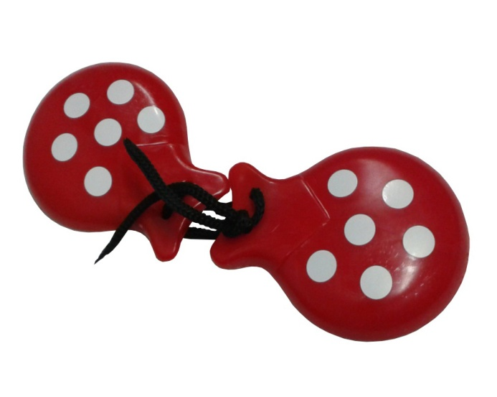
Treball de MÚsica les castanyoles
J. Ch. A.
5ºA

Slide 2
index
QUE SÓN LES CASTANYOLES?
LOCALITZACIÓ DE LES CASTANYOLES
COM ES TOQUEN LES CASTANYOLES?
VIDEO D’INICIACIÓ
EL SONS DE CADA MÀ
ELS MATERIALS
DIFERENTS TIPUS DE CASTANYOLES
VIDEO DE DEMOSTRACIÓ
OPINIÓ PERSONAL
FI

Slide 3
QUÉ SÓN LES CASTENYOLES
Les castanyoles són un instrument de percussió amb segles d'antiguitat.
Són també un instrument popular, tocat per ballarins a tota la Mediterrània des de molt antic.
Als Països Catalans es tocaven de manera intuïtiva, sense cap formació especial.
Avui existeixen cors formats exclusivament per tocadors de castanyoles.
També són utilitzades per molts grups de dansa catalana.
La bolera de Barcelona les va incloure com a ensenyament dins de la dansa.

Slide 4
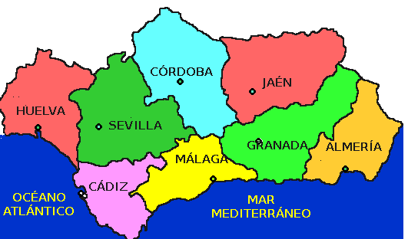
Localització de les castanyoles
El seu origen es remunta a l'any 1000 AC. amb els fenicis, una cultura imminentment comercial, que va prosperar als països de la conca del mediterrani: Grècia, Turquia, Itàlia, Espanya, etc.,
A través de la història, ha estat Espanya el país que ha conservat i ha desenvolupat el seu ús des de llavors. Les castanyoles són part del patrimoni cultural d'Espanya (es consideren l'instrument nacional del país). Així, les castanyoles s'utilitzen generalment per donar color i un caràcter espanyol a la música.
Són molt típiques a Andalusia.

Slide 5
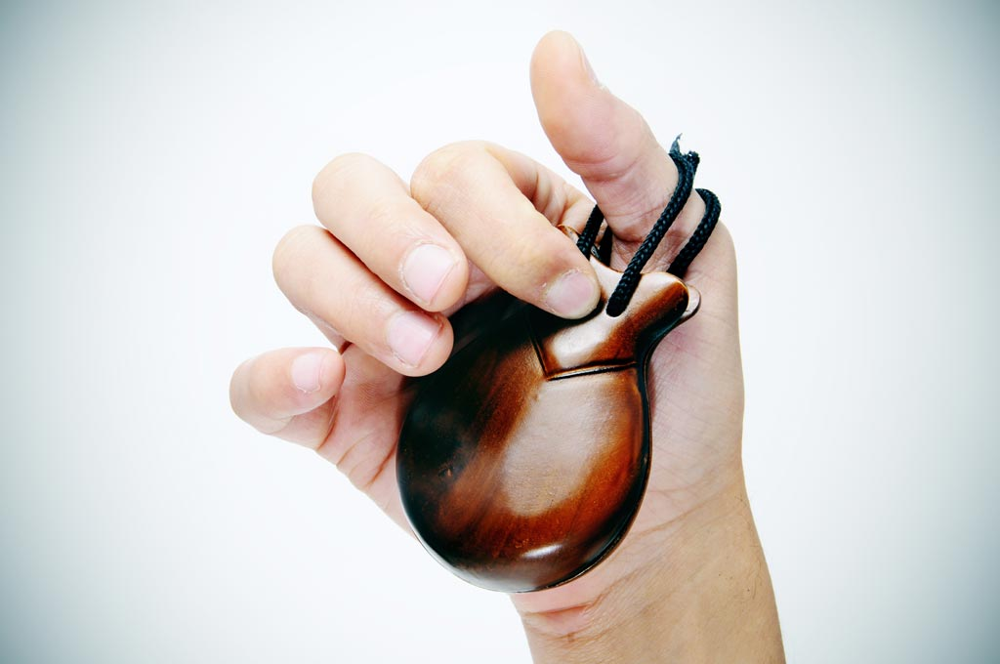

Com es toquen les castanyoles?
Tocs de castanyoles : Les castanyoles es colpegen amb dits entre elles.
S'introdueixen els cordons de les castanyoles en els dits polzes. Les castanyoles tenen diferent so. Una , un so més agut , que es col·loca a la mà dreta i l'altra amb un so més greu es col·loca a la mà esquerra.

Slide 6

VIDEO DE INICIACIÓ

Slide 7
ELS SONS DE CADA MÀ
Ma dreta: La castanyola de la mà dreta es toca amb els dits: petit,anul·lar,cor i índex. Començar lentament colpejant obtenint així quatre sons que formen la..
CARRETÓ- CA ( 1),RRE(2) TI ( 3),LLA(4 ).
Mà esquerra : La castanyola de la mà esquerra es toca amb els dits anular (5 ) i cor ( 6) , obtenint un so TAN .

Slide 8
ELS materials
El millor material per a la construcció de castanyoles és la fusta, com més dura sigui millor.
Consisteixen en dos trossos de fustes especial que són en forma de plat profund, generalment de castanyer , encara que s'han utilitzat altres fustes com: noguera , pal sant, de banús ...
Es perfora cada parell per posar una corda ornamental , que es col·loca al voltant del polze .

Slide 9
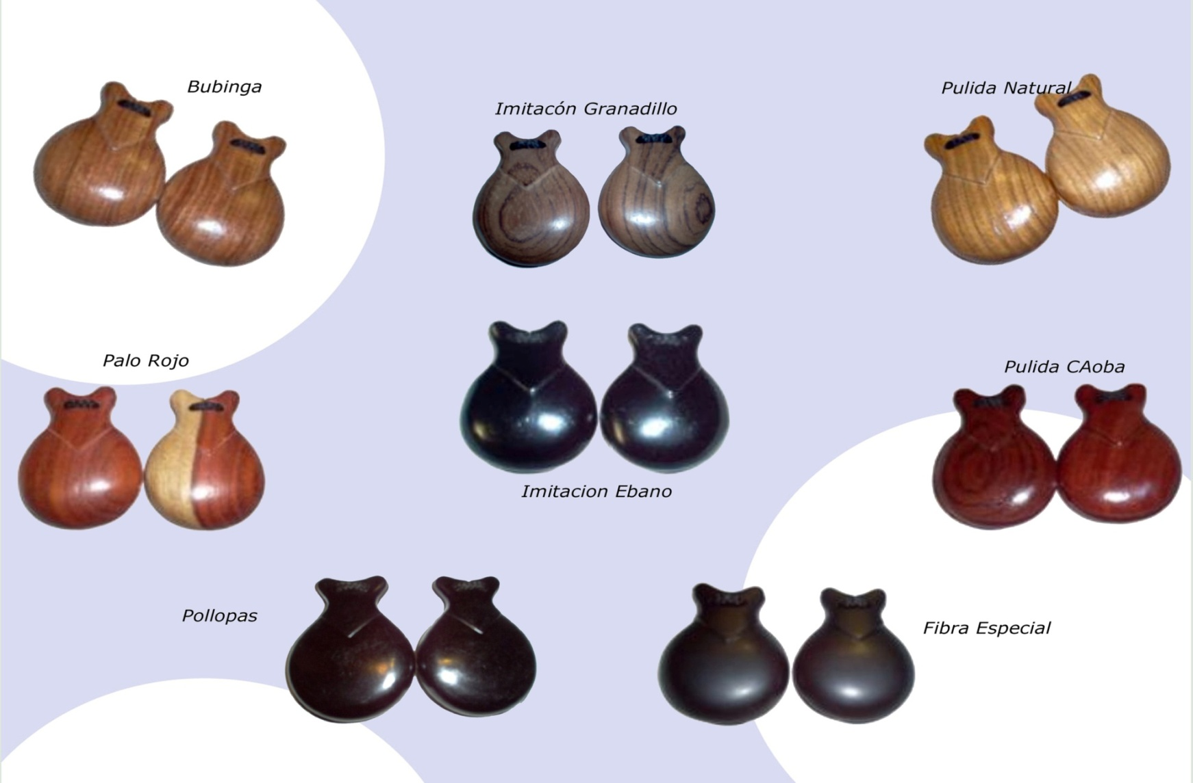
Diferents tipus de castanyoles

Slide 10
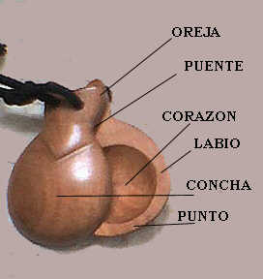
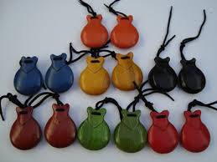
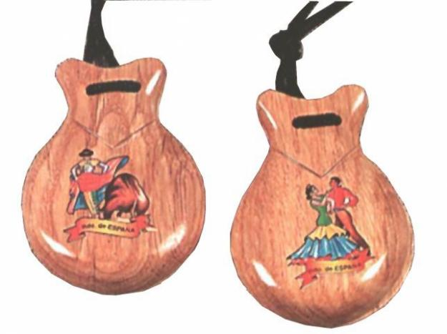
fotos+videos ;)

Slide 11
VIDEO DE DEMOSTRACIÓ
https://www.youtube.com/watch?v=nqUBDQ7MAAI

Slide 12
Opinió personal
He triat aquest instrument de percussió anomenat castanyoles per un motiu important. La meva mare quan era petita vivia a Sevilla i va aprendre amb 10 anys a tocar les castanyoles perquè li va ensenyar la seva professora de ball i des de llavors les guarda amb molt afecte. I també l’he escollit perquè és un instrument de percussió molt important.

Slide 13
final
GRACIeS
COMPANYS I COMPANYES
PER POSAR TOTES LES VOSTRES
ATENCIONS.
FI
8

